Slide 1
High-Performance Large-Scale Image Recognition Without Normalization
2021.3.22
정규열
Artificial Intelligence Lab
Kyonggi Univiersity

Slide 2
Index
도입 배경
Batch Normalization
NFNets
Experiments
결론

Slide 3
도입 배경

Slide 4
도입 배경
이미지 분류 모델의 성능이 발전된 이유.
Batch normalization의 적용.
residual networks의 적용.
Batch normalization의 가장 큰 이슈
학습 데이터 사이의 독립성을 저해함.
다른 하드웨어로 구동 시 동일한 결과가 나오지 않는다.
몇가지 loss 함수들과 호환이 되지 않는다. (ex, contrastive loss)
batch size에 성능이 민감하다.
Batch normalization를 대체할 방법을 찾아야 한다.

Slide 5
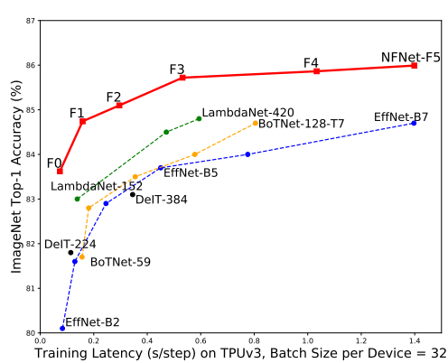
도입 배경
NFNets을 제안함.
Adaptive Gradient Clipping (AGC) 도입
SOTA 알고리즘들 보다 성능이 뛰어나다

Slide 6
Batch Normalization

Slide 7
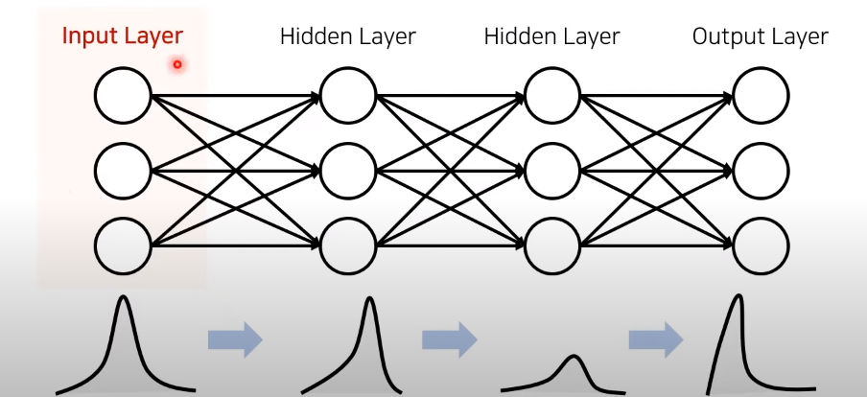
Batch Normalization
각 히든 레이어의 결과들을 정규화 하자
이로 인해 학습의 안정성을 기대 할 수 있다.

Slide 8
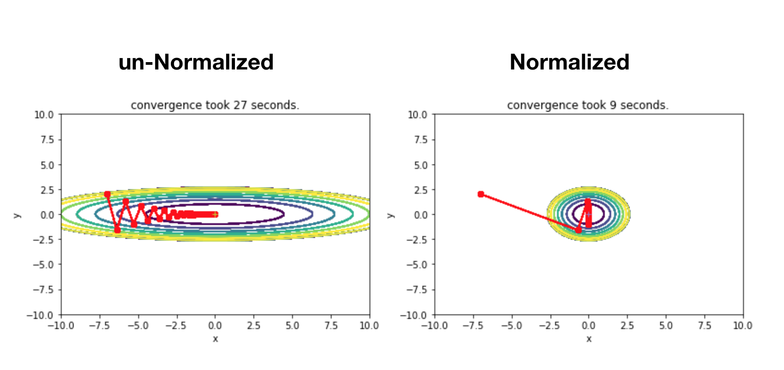
Batch Normalization
정규화 진행 여부에 따른 Gradient Descent
최적점으로 더 빨리 수렴한다.

Slide 9
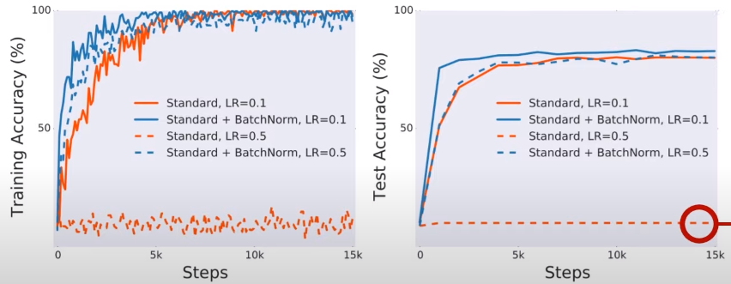
Batch Normalization
Batch Normalization 효과
성능 향상에 상당히 도움이 된다.

Slide 10
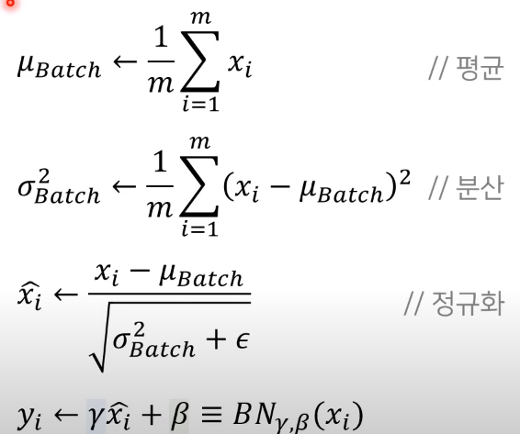
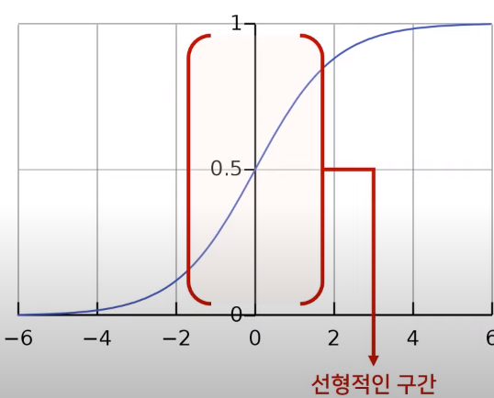
Batch Normalization
비선형에 대응 N(0, 1)
비선형을 선형적으로 대응 하도록 도와준다.

Slide 11
NFNets

Slide 12
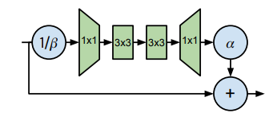
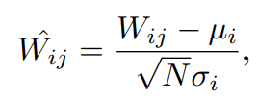


NFNets
Batch Normalization 제거
Resnet의 residual block을 변경한다.
정규화 과정을 추가함.
Output을 정규화 하는 것이 아닌 가중치 자체를 정규화 시키자!

Slide 13
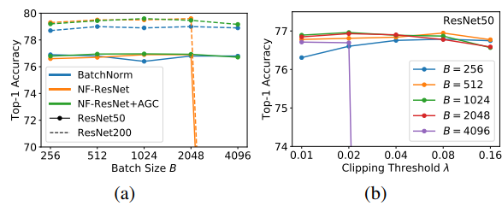
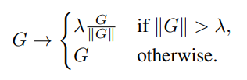
NFNets
AGC(Adaptive Gradient Clipping) 적용함.
거대한 batch size에 대응하기 위함.
큰 규모의 Learning Rate를 사용가능 함.
일정 제한치 보다 클 때 norm과의 비율만큼 조절한다.
AGC를 사용할 경우 성능이 더 좋다.

Slide 14
Experiments

Slide 15
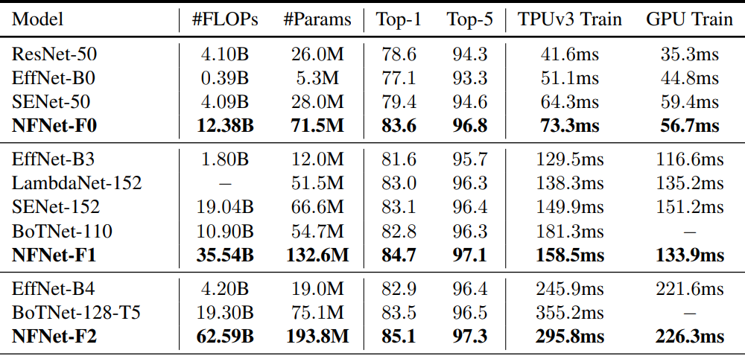
Experiments
연산량의 비교

Slide 16
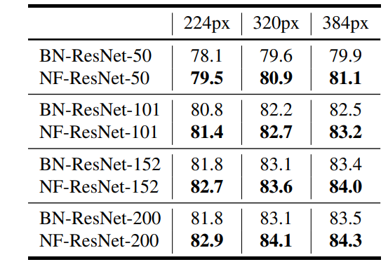
Experiments
정확성의 비교

Slide 17
결론

Slide 18
결론
Batch Normalization대신 효과적인 기법을 제안함.
Adaptive Gradient Clipping (AGC) 제안
Residual Block의 가중치를 정규화 함.
모델의 규모는 큰 반면 연산량 은 많이 줄었다.
기존 Batch Normalization보다 작동속도는 빠른 편이다.
Ablation에 대한 언급이 없어 세세한 성능 확인이 추가적으로 필요함.

